Slide 1
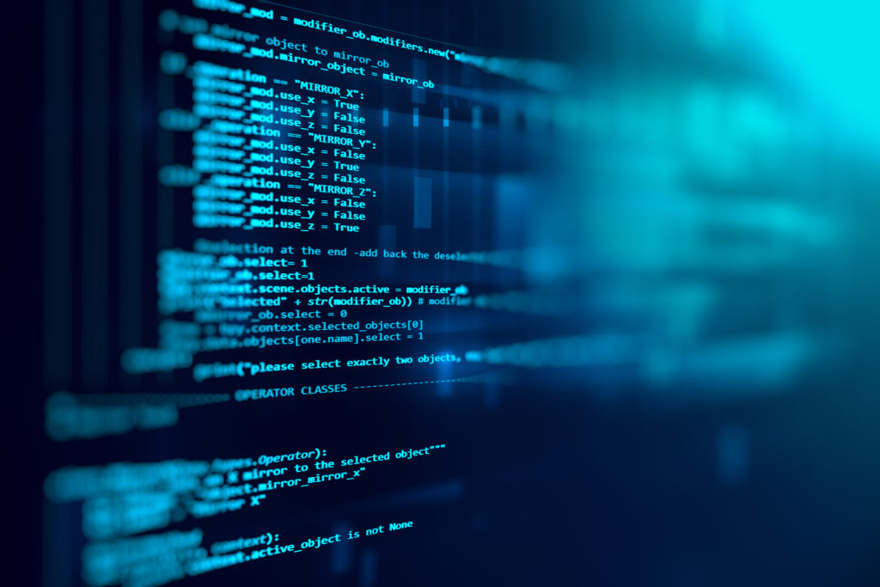
Software
20714 박민성
20722 이서진
20724 이영찬

Slide 2
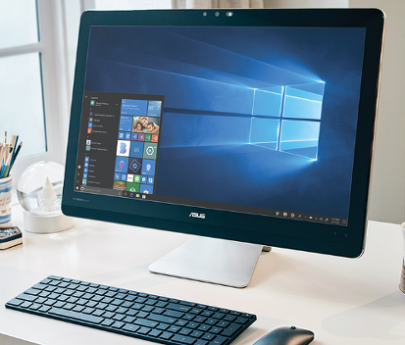
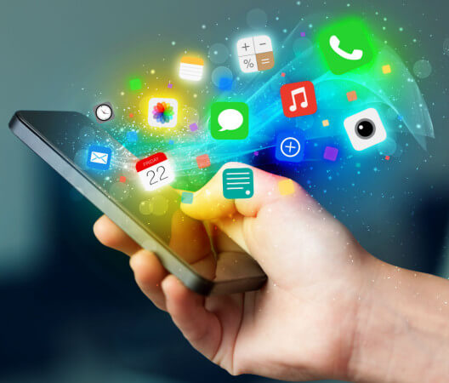
소프트웨어 ?
>> 다른 사람과 쉽게 공유하고 이용할 수 있음

Slide 3
제작 동기
소프트웨어는 다른 사람들에게 쉽게 보여줄 수 있기 때문에 프로젝트를 진행해 보여주는 것이 좋겠다는 생각을 했다.
이제는 휴대폰이나 컴퓨터가 없으면 불편할 정도로 우리 삶에 중요하게 이용되고 있다. 온라인 수업이 빈번히 진행되고 있는 만큼 컴퓨터 사용시간 프로그램을 제작하여 자신의 컴퓨터 사용시간을 확인해 보자는 의도로 만들게 되었다.

Slide 4
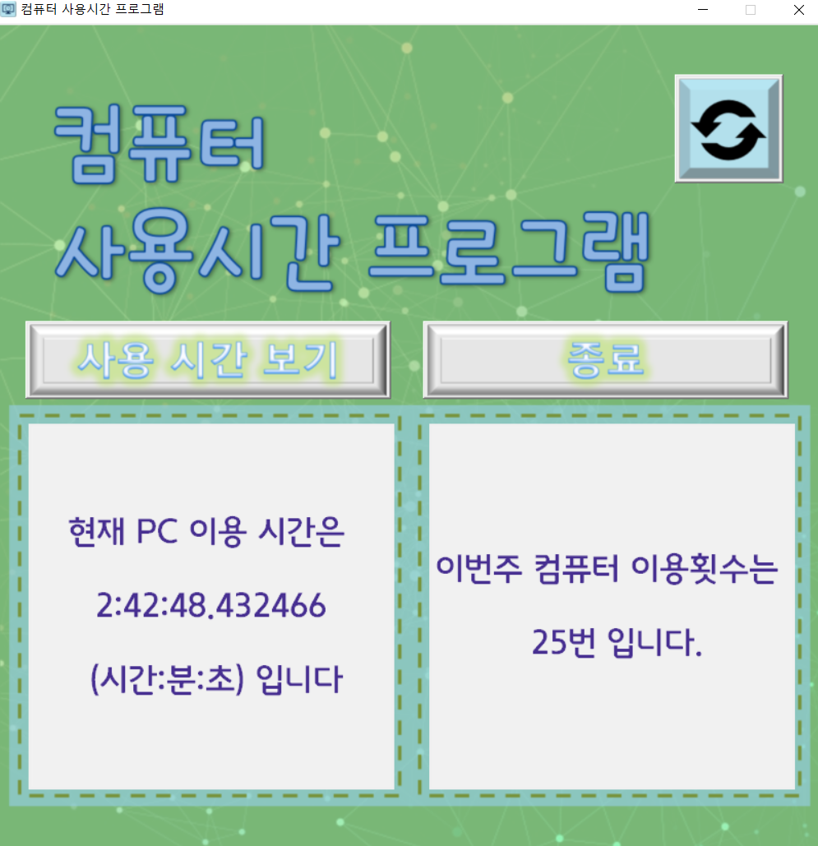
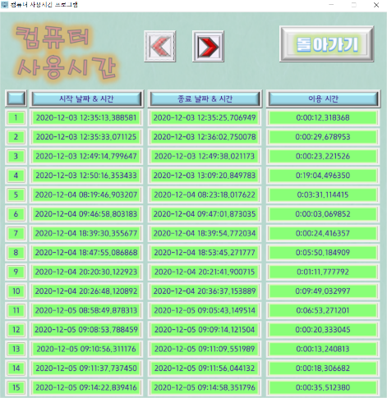
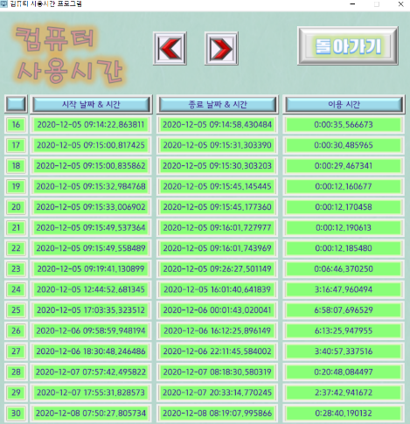
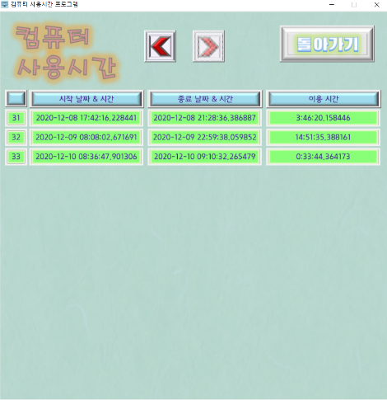

Slide 5
작품 설계
기본적으로 파이썬의 여러가지 모듈을 활용하여 프로젝트를 진행하기로 하였다.
DataBase를 이용하여 정보를 저장하고 GUI에서 DataBase의 정보를 꺼내서 보여줄 수 있도록 설계하였다.
Pc 사용시간을 측정하고 저장해주는 프로그램
Pc 사용시간을 보여주는 프로그램

Slide 6
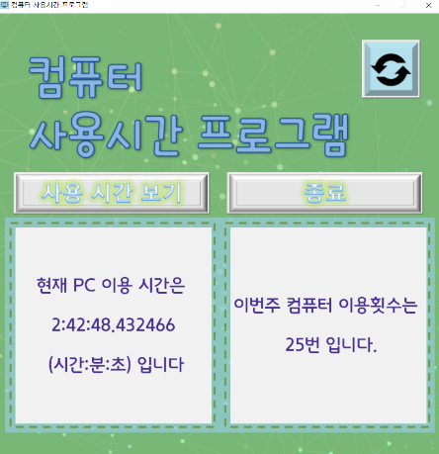



작품 소개
1)
2)
파이썬
Datetime
모듈
Data Base
파이썬 GUI
Tkinter 모듈

Slide 7
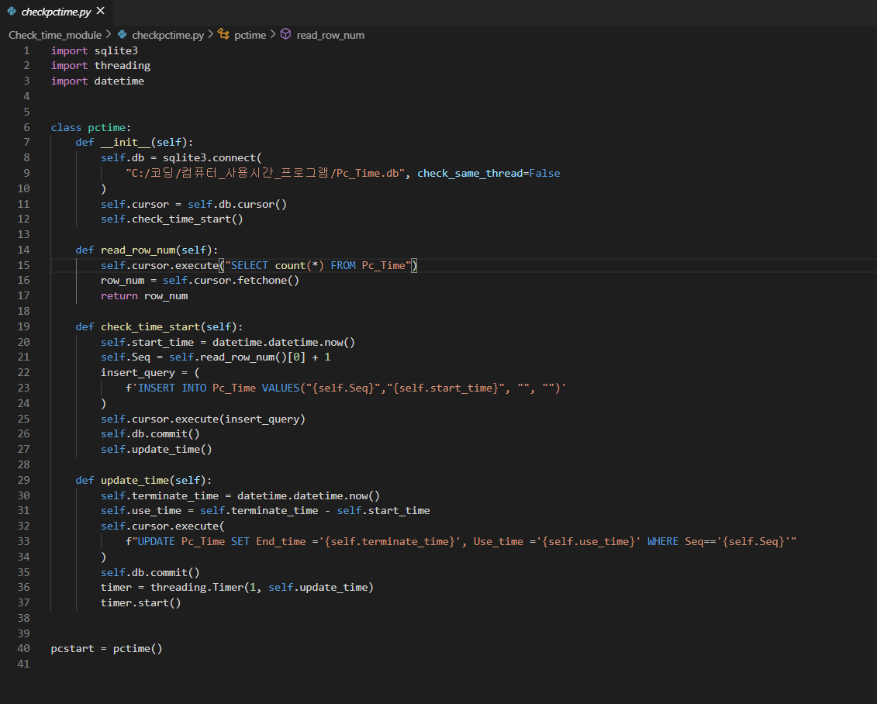
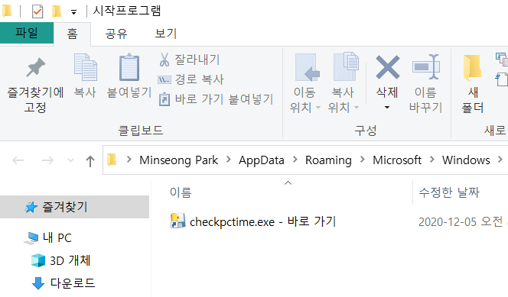
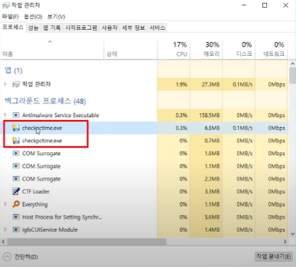
1) 파이썬
컴퓨터가 켜지면 실행이 되며, 약 1초 간격으로 데이터를 업데이트 시켜 DataBase에 저장해주는 프로그램
수동으로 시작프로그램에 프로그램을 집어 넣어줘야함

Slide 8
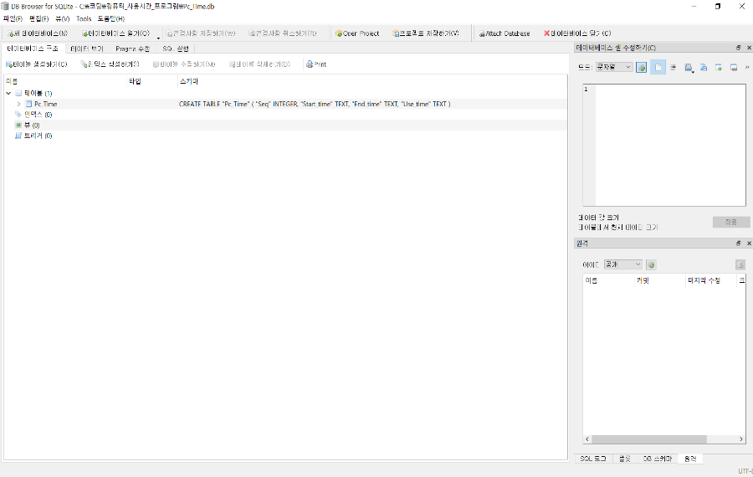
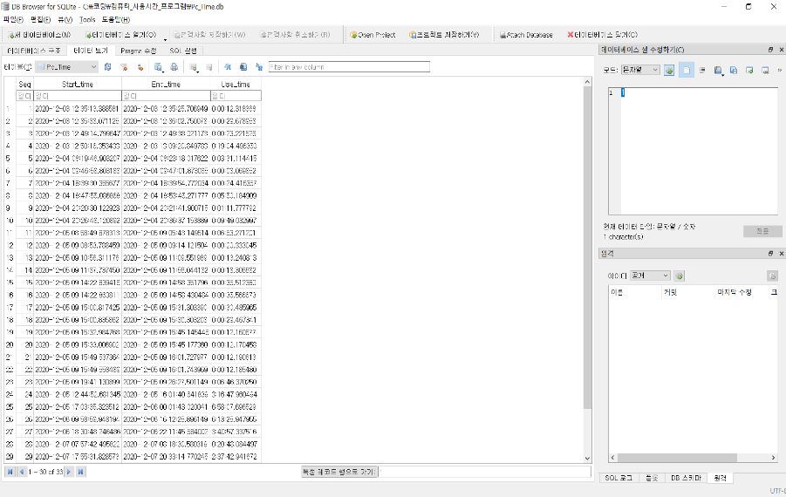
Database
정보를 저장할 수 있는 공간

Slide 9
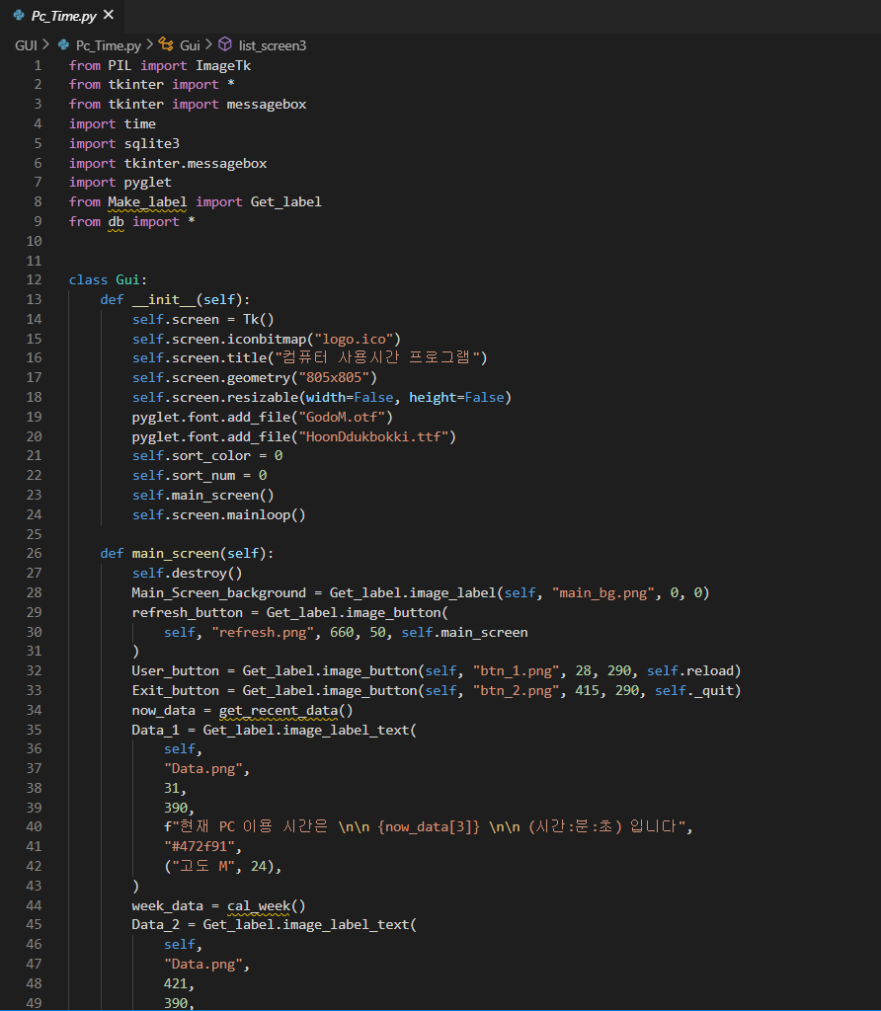
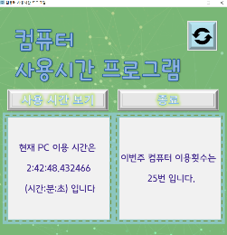
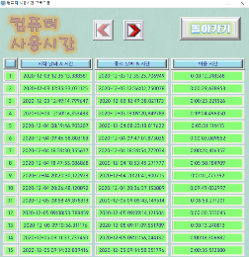
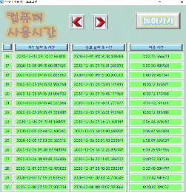
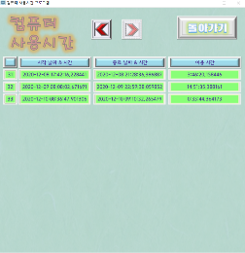
2) GUI
GUI 를 이용하여 Database에 저장해준 정보를 볼 수 있음
현재 PC 이용시간,
7일간 컴퓨터 이용 횟수,
최근 컴퓨터 이용시간을 확인 할 수 있음

Slide 10

프로그램 시연

